Slide 1
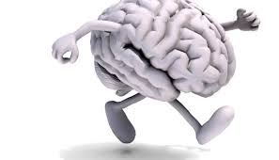
התהליך של חקר המוח

Slide 2
ניסויים בחקר המוח
הניסוי הוא מהלך מתוכנן ומבוקר.
המדען מגדיר את שאלת המחקר, ומנסח השערה אותה ברצונו לחקור. לאחר מכן הוא מבצע פעולה כלשהי על המוח או על חלקיו ועוקב אחר השינוי המתרחש.
ניסויים לרוב נערכים בדרך כלל בבעלי חיים. הניסוי יכול לספק מידע חשוב על תפקוד המוח ועל שיבושים שמתרחשים בו.

Slide 3
תצפיות בתופעות קיימות
תאור ההתנהגות האנושית התקינה, וגם במצבי מחלה.
החוקר (מדען, רופא, פסיכולוג) צופה במצב קיים ומתאר תצפיות על תופעות שמתרחשות במהלך החיים.
בהמשך נעשה ניסיון לקשר בינן לבין ארועים שונים הקשורים במוח.
מידע רב על תהליכים המתרחשים במוח מתקבל כתוצאה משיבושים שנגרמים על ידי תורשה, גורמי מחלות, תאונות או סמים.

Slide 4
מידע בחקר המוח
בחקר המוח משתמשים בשתי הגישות והן מעשירות זו את זו
מידע המושג בניסוי משלים ומעשיר את המידע המושג בתצפית ולהיפך.
בעבר מדענים היו יכולים לחקור על שינויים במבנה המוח או בהרכבו הכימי רק לאחר מותו למעט מקרים בודדים בהם יכלו החוקרים לקשר בין שינוי בהתנהגות לבין איזור מוגדר במוח.

Slide 5
חקר המוח כיום
כיום מדענים נעזרים ומסתייעים בטכנולוגיה שמאפשרת להם לחקור מוח באדם בריא, ער ומשתף פעולה.
בדיקת אולטרסאונד
דימות
MRI
רנטגן

Slide 6
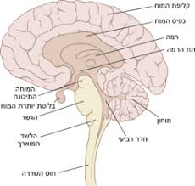
שיטות להצגת מבנה המוח רישום של המוח

Slide 7
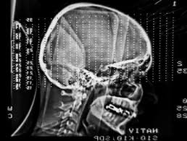
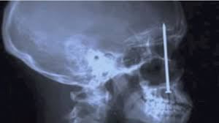
צילום רנטגן

Slide 8
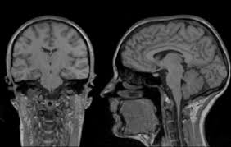
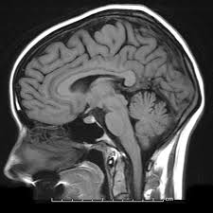
דימות
https://www.mako.co.il/news-money/tech/Article-01722f87b137531018.htm

Slide 9
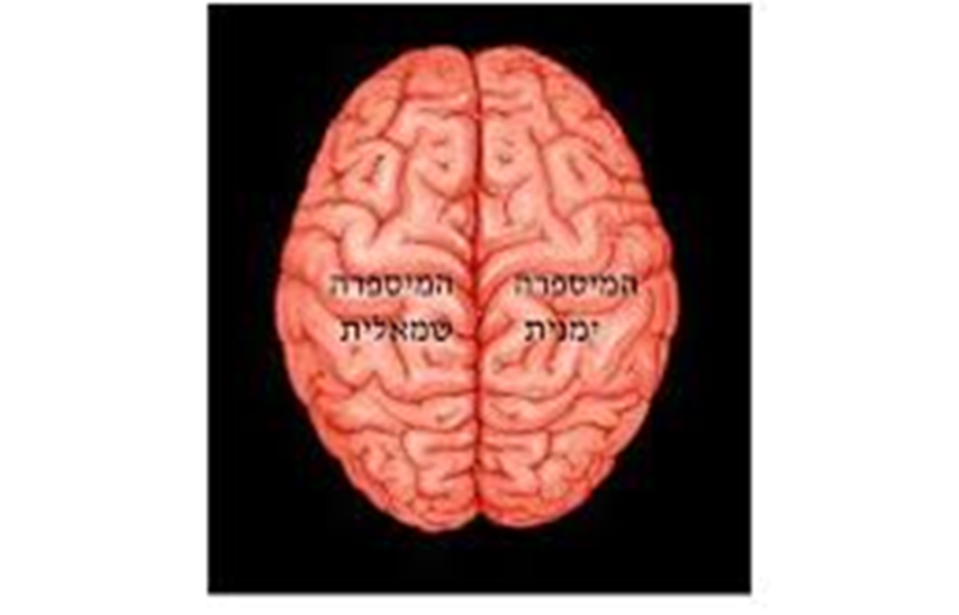
נא להכיר המוח
המיספרות המוח

Slide 10
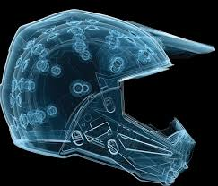
מה מגן על המוח?

Slide 11
המוח איבר רך ולכן מבנה הגוף מספק לו הגנה
המוח מונח בתוך "קופסא" - הגולגלת אשר מגינה עליו.
המוח נמצא בתוך נוזל - צרברוספינלי
המוח מוקף בקרומים

